Slide 1
Прямая. Точка. Обозначение прямой.
Учитель начальных классов
МАОУ «СОШ № 15» г. Альметьевска РТ.
Гвоздикова Наталья Владимировна.

Slide 2
ВСЕ ЛИ ЦИФРЫ ПО ПОРЯДКУ ВСТАЛИ В РЯД?
12456
89

Slide 3
123456
7
8910

Slide 4
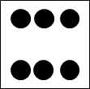
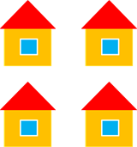
Поставить числовые карточки над рисунками так, чтобы число на карточке рассказывало, сколько предметов на рисунке

Slide 5
Поставить числовые карточки под рисунками так, чтобы число на карточке рассказывало, сколько предметов на рисунке

Slide 6
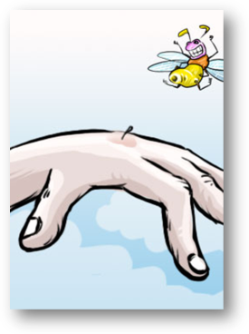
Доктор сделал мне укол, Братик капнул клей на пол, Мишку, моего соседа, Укусить оса успела. Так на фоне пустоты Все оставили следы. - Что же это будет дети? - …..!

Slide 7
Жили по соседству две упрямых точки,
Общаться не хотели, вредничали очень.
Но карандашик добрый решил, что вместе - лучше.
Пробегая мимо них он взял и соединил их и побежал дальше. Теперь эти точки живут дружно. А на чем они живут?

Slide 8
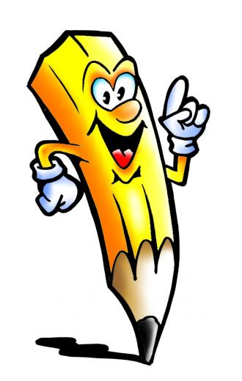

Slide 10
.
A
.
B

Slide 12
Задания

Slide 13
.
.
.
.
.
С
В
.
А
.
1. Сколько точек на рисунке лежат на прямой? Сколько точек лежат вне прямой?
2. Поставьте одну точку О. проведите через неё несколько прямых.
3. Поставить две точки и провести через них прямую.

Slide 14
Молодцы!

